Slide 1
VALNÁ HROMADA ČBaS 18. června 2022
ZPRÁVA TRENÉRSKO METODICKÉ KOMISE ČBaS

Slide 2
Činnost TMK od VH 02/2022
Volba členů TMK
Vychází z důvěry předsedy v tým lidí, kteří volali po určitých změnách, jsou motivátory pro moji práci v TMK
Složení TMK: Tomáš Krajča, Pavel Maňásek, Mgr. Michal Turoň, Radek Votava
Administrativní pracovnice Mgr. Romana Loskotová – úvazek sekretariátu
Mgr. Tomasz Mendrek – domluvení na pokračování v práci na pozici managera reprezentačních výběrů
Lektorská rada – zůstává v původním složení
Mgr. Eliška Maixnerová – domluvení na pokračování v pozici předsedy
Mgr. Markéta Osičková, Mgr. Martina Bernaciková
VALNÁ HROMADA 2022

Slide 3
Činnost TMK od VH 02/2022
Sestavení reprezentačních výběrů a vytvoření základních pravidel pro juniorské reprezentace
https://www.czechbadminton.cz/reprezentace-tmk
U15 (2009) Pavel Maňásek (1.tř), Mgr. Romana Loskotová (D)
U17 (2007) Mgr. Michal Turoň (D), Matěj Hubáček (4)
U19 (2004, 2005) Jakub Bitman (2), Radek Votava (2), od 1. 8. 2022 Peter Mikkelsen (Dánsko), který povede závěrečnou přípravu a povede tým na MEJ U19). Povedeme jednání s dalším trenérem ohledně reprezentace U19
Dospělá reprezentace – pomoc s přípravou před ME
Kempy v Praze na Hamru, pozváni byli i hráči výběru U22 (1kemp)
2x za účasti Alana Mcilvana (Skotsko) a Oscara Martineze (Španělsko)
Od 1. 9. 2022 hlavní trenér NC / dospělé reprezentace - Peter Mikkelsen (Dánsko)
VALNÁ HROMADA 2022

Slide 4
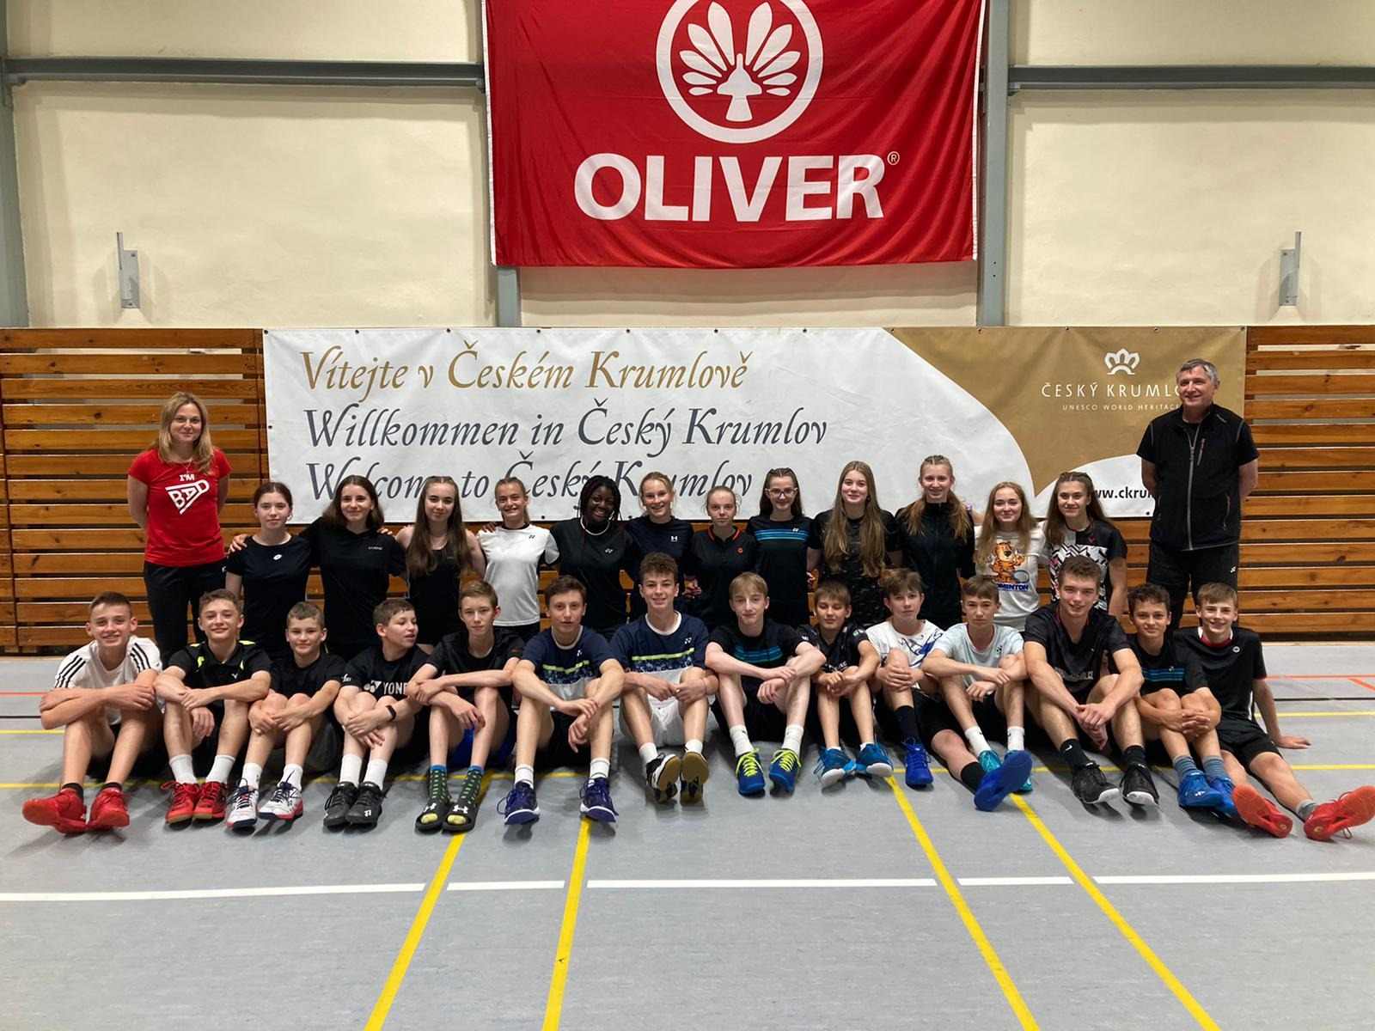
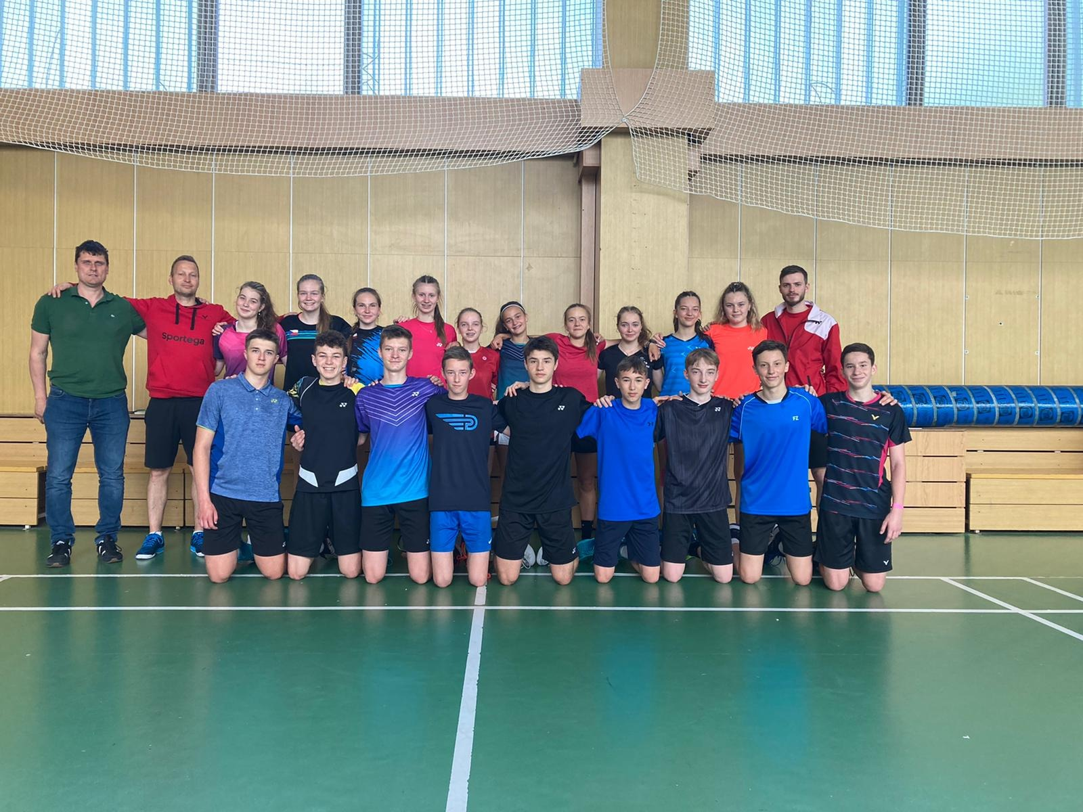
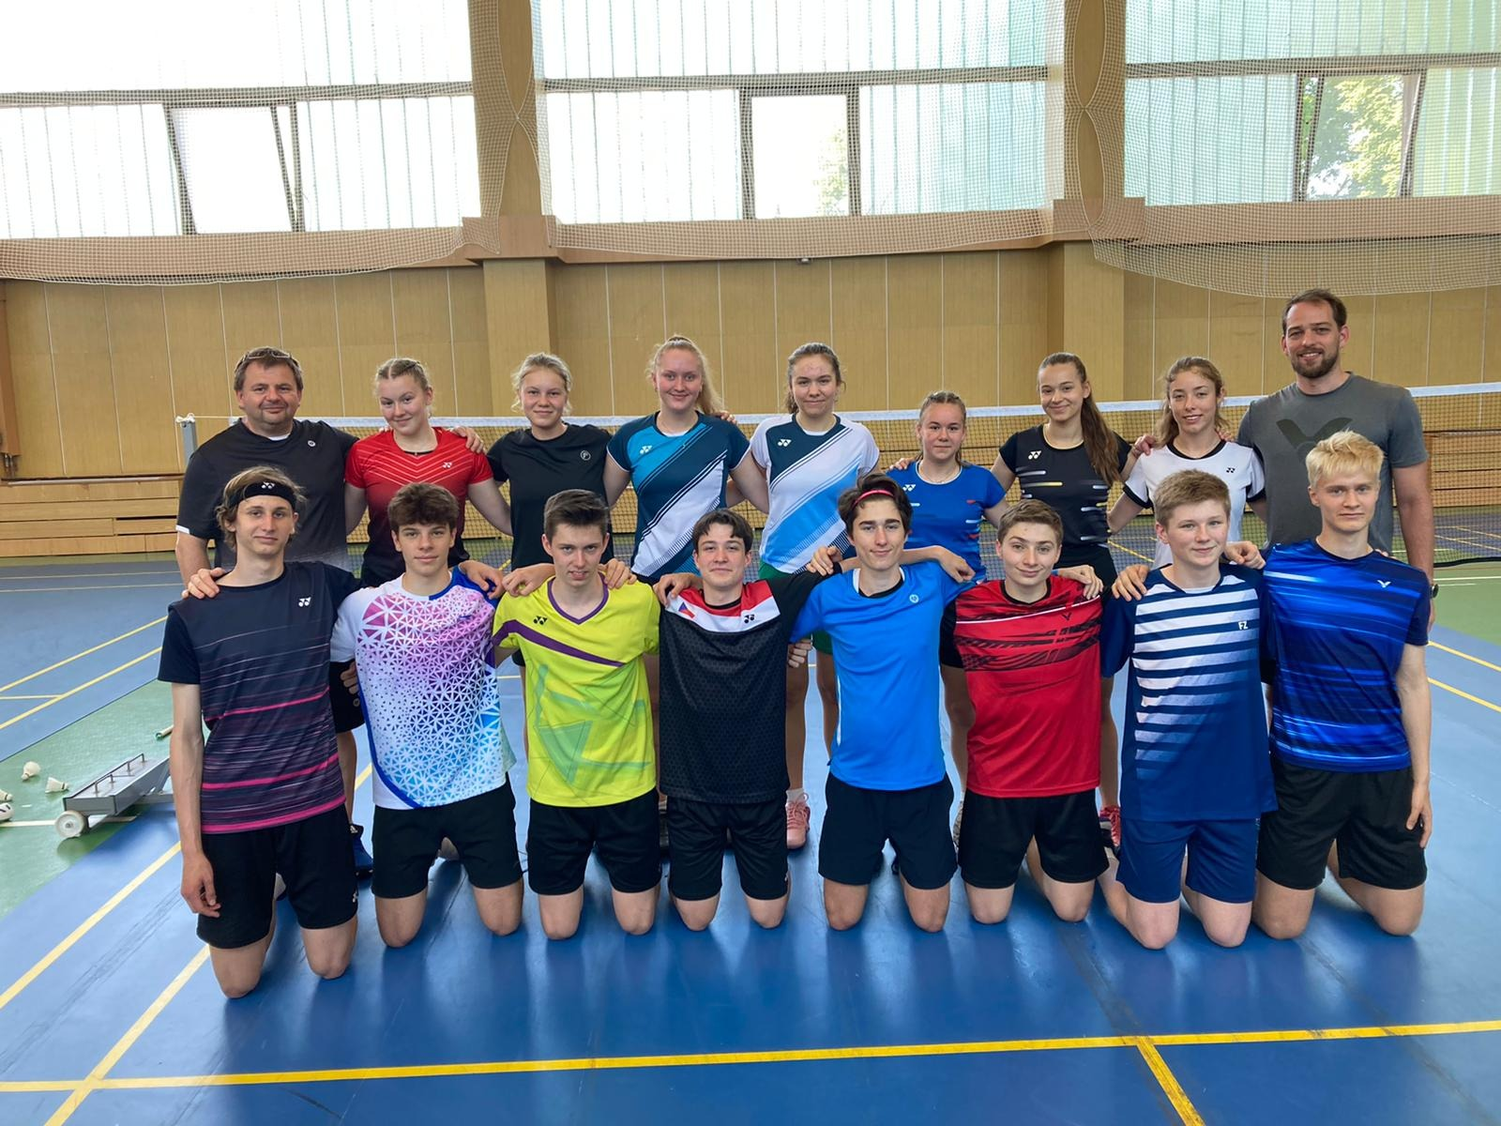
Činnost TMK od VH 02/2022
Obnovení reprezentačních týmů
Zahájení přípravy na reprezentačních kempech
Obnovení spolupráce s SC Nymburkem – kempy U17 a U19
Kemp U15 v Českém Krumlově
Plánování letní přípravy reprezentace s ohledem k vrcholným akcím ME U19, U15
VALNÁ HROMADA 2022

Slide 5
Činnost TMK od VH 02/2022
Systém práce s mládeží
Práce na úpravě systému práce s mládeží
Předložení návrhu na úpravu systému práce s mládeže na VV ČBaS v červnu 2022
https://www.czechbadminton.cz/talentovana-mladez
Rozpočet TMK
Práce na sestavení rozpočtu TMK
Předložení a schválení rozpočtu TMK na VV ČBaS v červnu 2022
EYOF 2022 Banská Bystrica EYOF 2022 | EYOF Banská Bystrica 2022
Schválení a potvrzení nominace (vedoucí výpravy Radek Votava)
MEJ U15 ( ročník 2008 a ml. přípravu a akci zabezpečí reprezentační trenér U17 a asistent)
Schválení a potvrzení nominace: https://www.czechbadminton.cz/reprezentace-tmk
VALNÁ HROMADA 2022

Slide 6
Činnost TMK od VH 02/2022
IPR
Příprava vyhodnocení za první pololetí roku 2022
SpS
Příprava vyhodnocení SpS na rok 2022 dle materiálu připraveným bývalými členy TMK
SCM
Postupná revize fungování stávajících SCM (Praha, Brno, Ostrava, Hradec Králové)
VSCM/NC
Doporučení pro vyhodnocení nabídky na místo umístnění VSCM/NC v Plzni
Jednání o trenérském zabezpečení zahraničními trenéry
VALNÁ HROMADA 2022

Slide 7
Úkoly do dalšího období
1) Systémové cíle:
Komponovat změny systému práce s mládeží do struktur a dokumentů ČBaS
NC/VSCM – smlouvy, hráči, trenéři, asistenti, škola, nová hala – zahájení ostrého provozu a postupné maximální využití pro reprezentační kempy všech kategorií
OLYMP – smlouvy, hráči, doporučení
SCM – v návaznosti na nový systém, žádosti o zřízení, granty na rok 2023
SpS – zjednodušení v návaznosti na nový systém, žádosti o pokračování či nové žádosti na rok 2023
VALNÁ HROMADA 2022

Slide 8
Úkoly do dalšího období
2) Výkonnostní cíle:
Reprezentace dospělých (složení, pravidla, nový RT) – ME družstev, MS dospělých
Reprezentace U22 (složení, pravidla)
Reprezentace U19 (MEJ U19, tvorba týmu od září 2022 - ročník 2005 a mladší)
Reprezentace U17 (ročník 2007 a mladší, přípravný kemp před ME U15, MEU15)
Reprezentace U15 (tvorba týmu - ročník 2009 a mladší)
3) Finanční cíle:
Dodržování rozpočtu, naplňování rozpočtu ze zdrojů mimo ČBaS – granty krajů, samospráv, nových partnerů ČBaS atd.)
Příprava rozpočtu 2023
VALNÁ HROMADA 2022

Slide 9
Úkoly do dalšího období
4) Vzdělávací cíle:
Nové školení trenérů IV. třídy dle návrhu LR
Trenérská rada – poslání, status komise
Zapojení mladých trenérů do studijních programů státního vzdělávání
Zapojení mladých trenérů do systému přípravy v ČBaS
Hráčská asociace nebo rada – status?, poslání, kompetence, spolupráce
VALNÁ HROMADA 2022

Slide 10
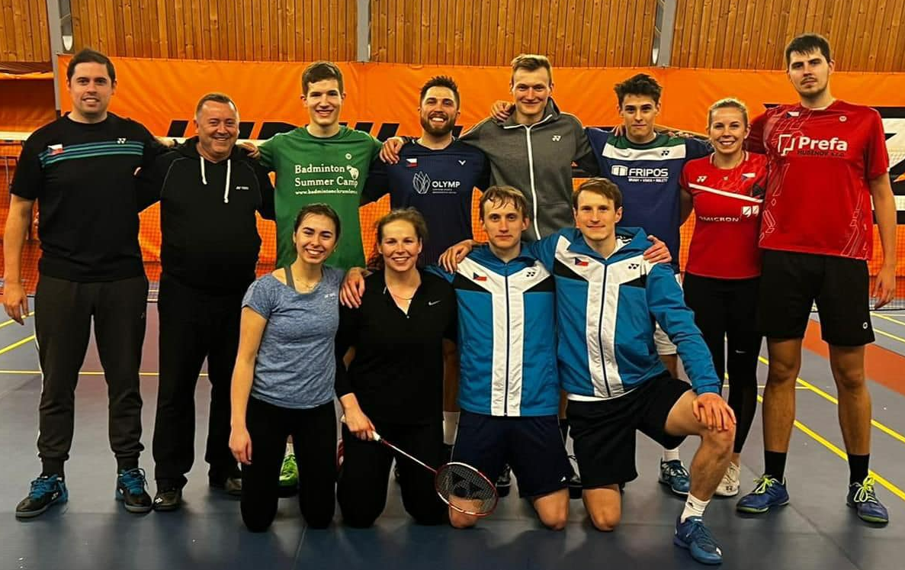
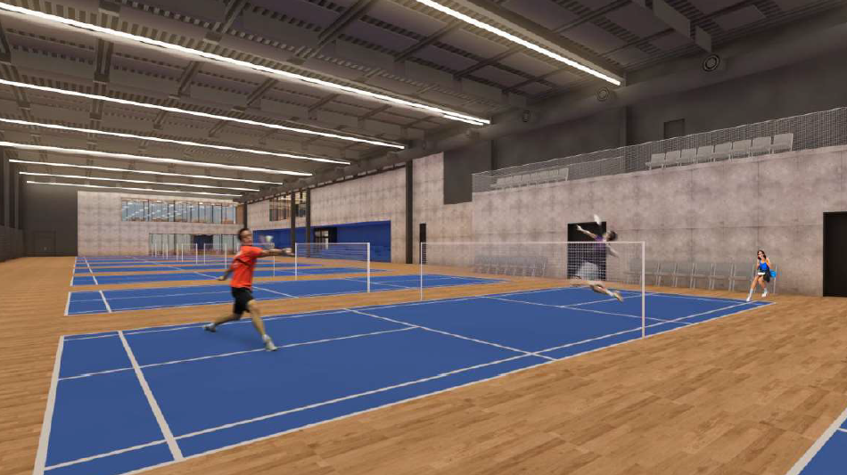
Přípravný kemp dospělých před ME
Grafická podoba nového NC/VSCM Plzeň
VALNÁ HROMADA 2022

Slide 11
DĚKUJI ZA POZORNOST
Prezentaci připravil:
Václav Drašnar – předseda TMK a tým TMK drašnar@czechbadminton.cz

